Slide 1

Diaporama
Lecture au plus près
Zachée
Adultes

Slide 2
Jésus
traversait
Jéricho

Slide 3
Jéricho
Littéralement
Ville de la lune
ou des palmiers
Quelle importance a cette ville pour le sens du récit ?
Pourquoi dit-on que Jésus
ne fait que traverser Jéricho ?

Slide 4
Jéricho est la dernière étape de la longue marche du peuple de Dieu avant d’entrer en terre promise (ou de la promesse).
Josué 6
Le Seigneur dit à Josué : «Regarde, je livre entre tes mains Jéricho, son roi et ses meilleurs guerriers…. Quand retentira la corne de bélier – quand vous entendrez le son du cor –, tout le peuple poussera une grande clameur ; alors, le rempart de la ville s’effondrera sur place et le peuple montera à l’assaut, chacun droit devant soi. »
Quel sens symbolique a cette ville?

Slide 5
Jéricho est considérée
comme la ville
d’entrée en Terre de la Promesse.
Symboliquement, c’est Dieu, le Dieu unique qui fait tomber les murailles; c’est Dieu, le Dieu unique qui donne la terre.
Cette terre ne nous appartient pas.
Jésus ne fait que passer par Jéricho. Il met ses pas dans ceux du peuple. Il ne fait que traverser pour monter vers Jérusalem, la ville de la mort et de la résurrection, nouvelle terre promise.

Slide 6
Zachée
Collecteur
d’impôts
Petit
Riche

Slide 7
Zachée
Littéralement: pur, innocent, irréprochable
Pourquoi le considérer alors comme un voleur ?
Collecteur d’impôts
Littéralement: chef des publicains. Quel est ce métier ?
Le collecteur d’impôts est au service de l’occupant romain.
Pourquoi le citer ? Est-ce important ?
Petit Riche
Pourquoi signifier qu’il est petit et riche? Est ce important ?

Slide 8
Matthieu 9, 9-13
Jésus vit, en passant, un homme, du nom de Matthieu, assis à son bureau de collecteur d’impôts. Il lui dit : «Suis-moi.» L’homme se leva et le suivit. ...voici que beaucoup de publicains (c'est-à-dire des collecteurs d'impôts) et beaucoup de pécheurs vinrent prendre place avec lui et ses disciples. Voyant cela, les pharisiens disaient à ses disciples : «Pourquoi votre maître mange-t-il avec les publicains et les pécheurs ?» Jésus, qui avait entendu, déclara : « Ce ne sont pas les gens bien portants qui ont besoin du médecin, mais les malades»

Slide 9
Le métier de Zachée le met en contradiction avec son nom.
Il est considéré comme pécheur car il collabore avec l’occupant.
Jésus se fait proche des pécheurs.
A la fin du récit, par sa rencontre avec Jésus, lui, le petit, le riche, se trouve dorénavant dans la vérité de son nom.
Zachée va devenir la figure du juste, de l’humanité pécheresse, accueillie, sauvée par le Christ.

Slide 10
Zachée
grimpa
sur un
sycomore

Slide 11
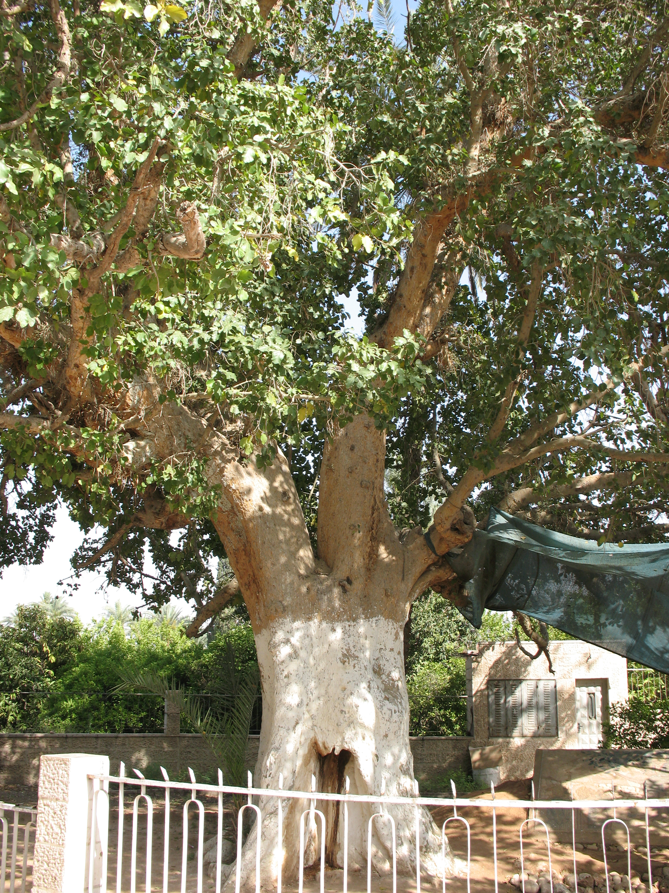
Quel est cet arbre ?
A-t-il un sens ?
Le sycomore
est un figuier sauvage.

Slide 12
Amos 7, 14-15 Amos répondit à Amazias : « Je n’étais pas prophète ni fils de prophète ; j’étais bouvier, et je soignais les sycomores. Mais le Seigneur m’a saisi quand j’étais derrière le troupeau, et c’est lui qui m’a dit : “Va, tu seras prophète pour mon peuple Israël.”
Jean 1, 47-48 Lorsque Jésus voit Nathanaël venir à lui, il déclare à son sujet : «Voici vraiment un Israélite : il n’y a pas de ruse en lui.» Nathanaël lui demande : «D’où me connais-tu ?» Jésus lui répond : «Avant que Philippe t’appelle, quand tu étais sous le figuier, je t’ai vu.»

Slide 13
Le figuier est interprété comme le symbole de la Torah, la loi d’amour de Dieu.
Amos «» la Loi et a été appelé à être prophète.
Zachée, sur son arbre, serait-il monté sur la Loi ?
Pour Ambroise de Milan, (docteur de l'Eglise—340-397), Nathanaël est sous l'arbre car sous la Loi; Zachée est sur l'arbre car au-dessus de la Loi. L'un défend le Seigneur en secret, l'autre le prêche publiquement. L'un cherchait encore le Christ dans la Loi, l'autre déjà plus haut que la Loi, abandonnait ses biens et suivait le Seigneur.

Slide 14
Zachée,
descends vite :
aujourd’hui
il faut que j’aille
demeurer
dans ta maison.

Slide 15
Après avoir grimpé,
il s’agit de descendre.
Est-ce une façon de parler?
Si oui, de quoi ?
Dans quelle maison
Jésus veut-il demeurer ?
Y aurait-il un autre sens ?

Slide 16
«Descendre»
nous évoque l’Incarnation.
Dieu «» et se fait homme.
Y a-t-il un enjeu pour Zachée
à descendre de l’arbre ?
Jean 14, 23 Jésus répondit :
« Si quelqu’un m’aime, il gardera ma parole ; mon Père l’aimera, nous viendrons vers lui et, chez lui, nous nous ferons une demeure.»

Slide 17
« Descendre » peut évoquer le fait de revenir à l’humanité,
telle qu’elle est !
Affronter la vie, la mort.
Jésus l’a vécu et Zachée
doit l’expérimenter à sa suite.
Il y a une urgence du Salut, celle d’accueillir Jésus, Fils de Dieu!
Le Christ s'invite chez Zachée.
Il veut demeurer en lui.
Il s’invite chez nous, en nous,
dans notre intimité.
Comment l'accueillir ?

Slide 18
Vite,
il descendit
et reçut Jésus
avec joie.

Slide 19
Que veut dire
« recevoir Jésus » ?

Slide 20
Luc 10, 38-42
Marthe reçut Jésus dans sa maison.
Marthe s'agite pour le service.
Marie s'assoit aux pieds de Jésus pour écouter sa parole.
Ce sont deux attitudes pour des disciples de recevoir Jésus.
A la messe, nous recevons le Corps du Christ.

Slide 21
Deux attitudes complémentaires, en chacun de nous.
Recevoir Jésus,
c’est écouter sa Parole et servir.
Recevoir Jésus,
c’est communier,
c’est recevoir le Corps du Christ dans l’Eucharistie,
c‘est devenir ce que nous recevons, le Corps du Christ.
Quelle démarche intérieure ?

Slide 22
Il est allé loger
chez un homme
qui est
un pécheur

Slide 23
Zachée est-il pécheur ?
Qu’est ce qu’un pécheur ?
A l’époque il suffit d’être en contact avec l’occupant romain pour être qualifié de pécheur.
On définit aujourd’hui pécheur
comme celui qui se coupe de l'amour de Dieu.
Jésus se rendant chez un pécheur
se fait pécheur avec lui,
lui qui est sans péché.

Slide 24
Luc 5, 08
Après la pèche miraculeuse:
A cette vue, Simon-Pierre tomba aux genoux de Jésus, en disant : «Éloigne-toi de moi, Seigneur,
car je suis un homme pécheur.»
Jésus dit à Simon:
«Sois sans crainte, désormais ce sont des hommes que tu prendras.»

Slide 25
Zachée serait-il la figure de l’humanité pécheresse ?
Humanité qui cherche son salut ?
Jésus accueille les pécheurs,
mange avec les pécheurs.
Il rejoint cette humanité pécheresse !
Il offre un salut. Il est le Salut.

Slide 26
Zachée, debout :
«fais don
aux pauvres
de la moitié
de mes biens,
et si j’ai fait du tort
à quelqu’un,
je vais lui rendre
quatre fois plus.»

Slide 27
Debout
Être mis debout, être relevé, est une expression dans l’évangile pour dire la résurrection.
Je fais don
Il est possible de traduire les verbes au présent de l’indicatif
«fais don»
ou au futur immédiat
«vais faire don».
Si on choisit le présent, Zachée est honnête car il fait ce que demande la Loi.
Si on choisit le futur, est-ce la rencontre qui le transforme ?

Slide 28
Exode 22, 06 Si un homme confie à son prochain de l’argent ou des objets pour qu’il les garde, et qu’on les vole dans la maison de celui-ci, le voleur, s’il est découvert, devra fournir en compensation le double de ce qu’il a pris.
La Loi demande de rendre le double.
Zachée rend le quadruple. Il va plus loin que la Loi.

Slide 29
La rencontre avec Jésus a transformé Zachée.
Il est debout, dans la posture du vivant, du ressuscité.
Remis debout par sa rencontre avec Jésus, il est rempli d'humilité et cherche à faire la vérité en lui.
Une attitude que nous pouvons connaître.

Slide 30
car
lui aussi
est un
fils d’Abraham

Slide 31
Pourquoi Zachée est-il appelé
« fils d’Abraham »
Qui est Abraham ?

Slide 32
Genèse 12-25 nous raconte toute l’histoire d’Abraham:
son départ vers une terre inconnue en réponse à un appel ;
la promesse d’une descendance nombreuse, d’un avenir ;
le sacrifice du fils demandé et non accompli ;
le Père des croyants.
Galates 6, 6-9 C’est ainsi qu’Abraham eut foi en Dieu, et il lui fut accordé d’être juste. Comprenez-le donc : ceux qui se réclament de la foi, ce sont eux, les fils d’Abraham. Ils sont bénis avec Abraham, le croyant.

Slide 33
Zachée, celui qui vit déjà suivant la Loi d’amour,
entre dans le Salut :
il est véritable fils d’Abraham,
croyant en une espérance,
en un avenir.
Il est sauvé par celui
qui est à la fois Homme et Dieu.
Jésus est lui-même
ce fruit de l’arbre de vie
qui sauve ce qui est perdu !
Nous sommes à la suite de Zachée des fils d’Abraham.

Slide 34

Catéchèse Par la Parole
Illustrations Chantal Lorge

